Slide 1
Animación de letras con maya

Slide 2

Introducción

Slide 3

Marco teórico

Slide 4
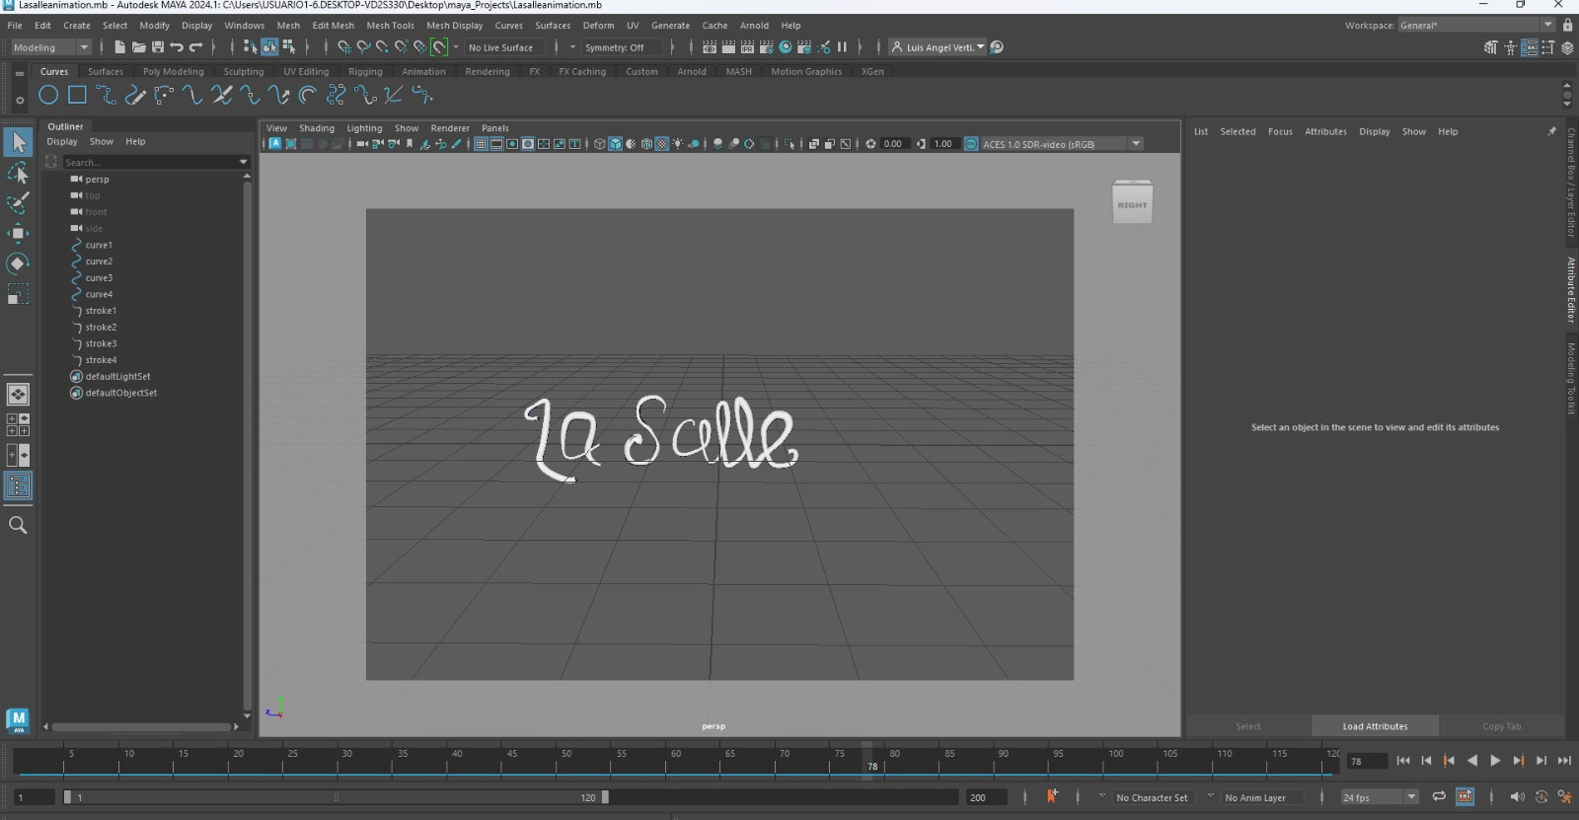
Resultado

Slide 5
